Slide 1
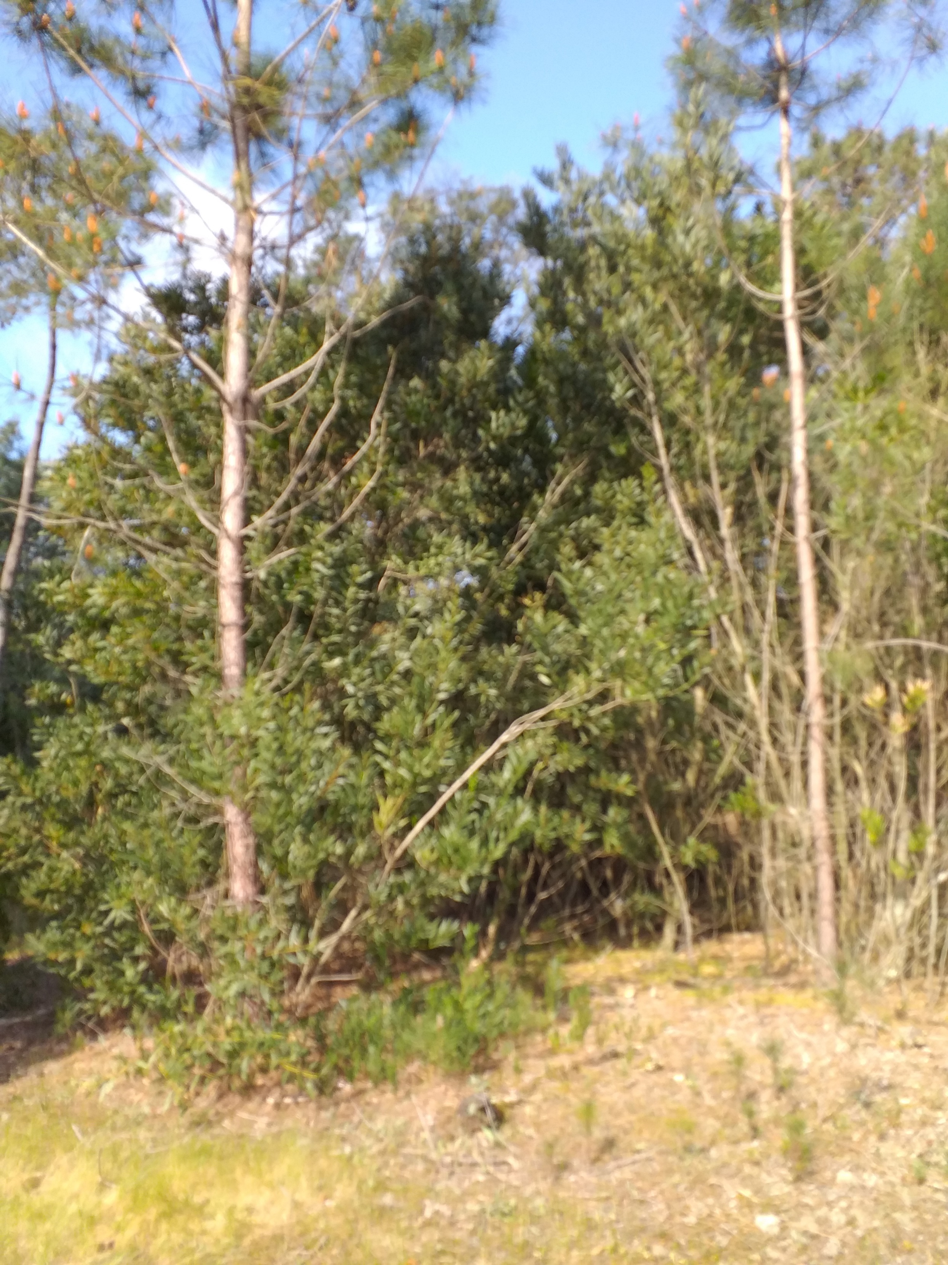
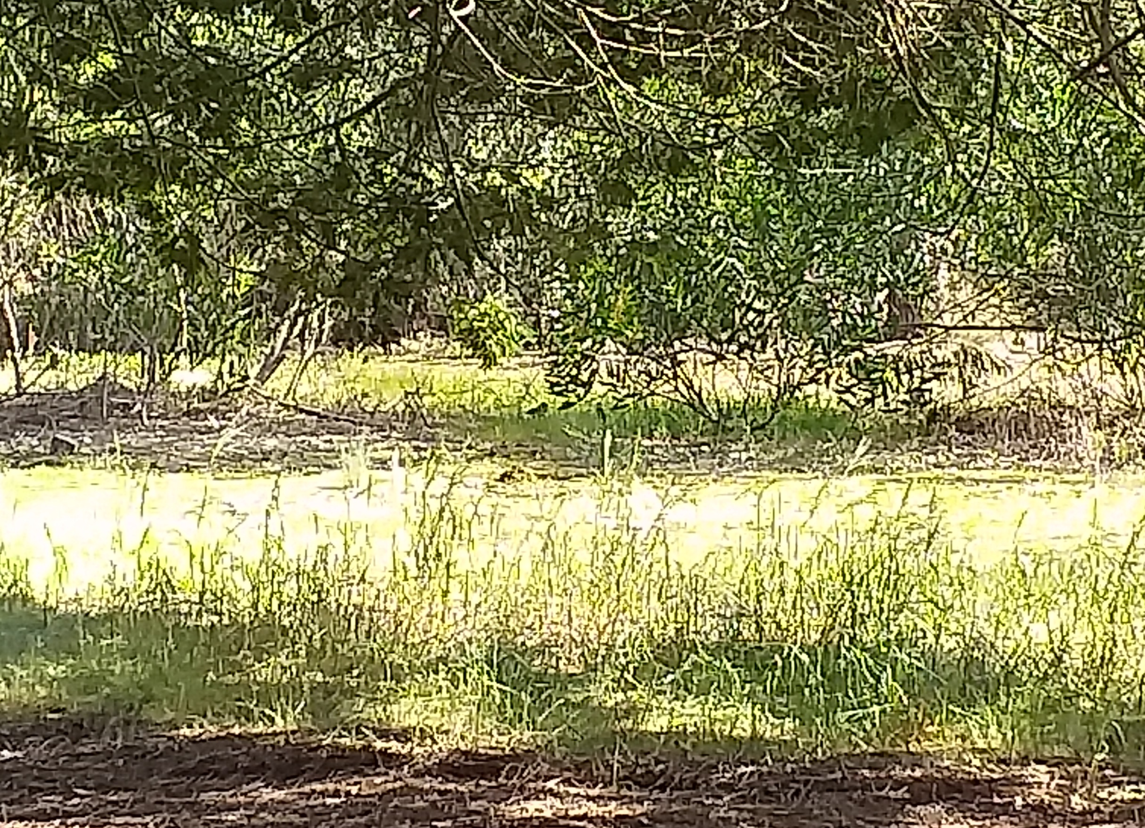
Centro Social e Paroquial da Vera Cruz
Aveiro
Nome vulgar: Melro
Foto da espécie
Nome científico: Turdus Merula
Estatuto de conservação: Pouco Preocupante
Alimentação: frutos e sementes
Distribuição Geográfica: É uma espécie abundante em Portugal e que está presente em quase todo o território português.
Ameaças/curiosidades: Espécie bastante fácil de encontrar.
Foto da espécie

